Slide 1
Diego Rivera
Un artista mexicano (1886 - 1957)

Slide 2
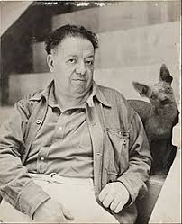
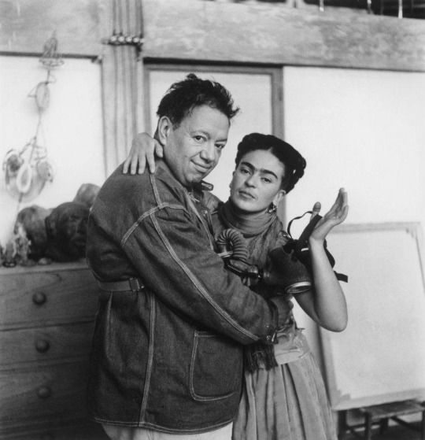
¿De dónde era
Diego Rivera?
¿Cómo se llaman las pinturas grandes de Diego Rivera?
¿En qué tipo de lugares se encuentran los murales de Rivera?
¿A quién quería ayudar con su arte Diego Rivera?

Slide 3
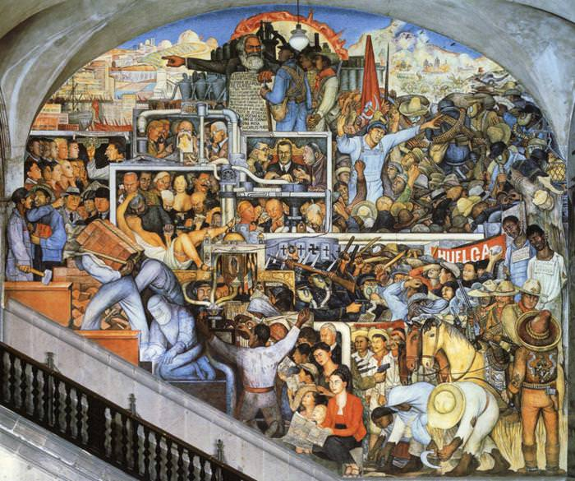
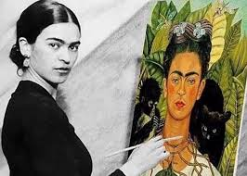
¿Dónde nació
Diego Rivera?
¿Con quién estaba casado Diego Rivera?
¿Cuál cultura celebró en su arte Rivera?
¿Qué tipo de pinturas grandes pintó Rivera?

Slide 4
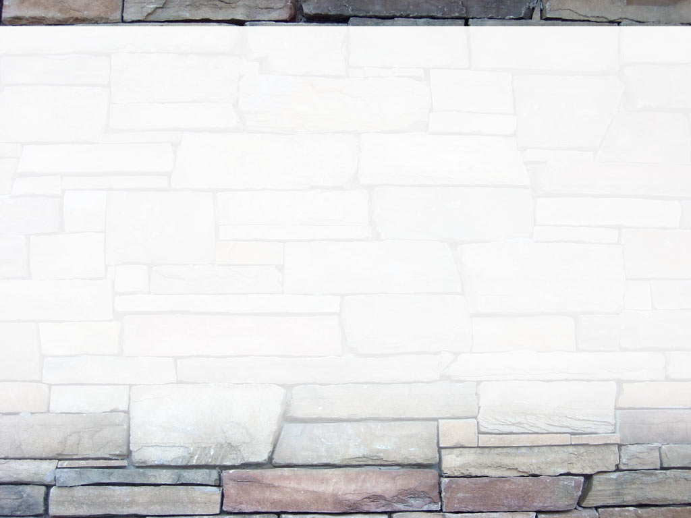
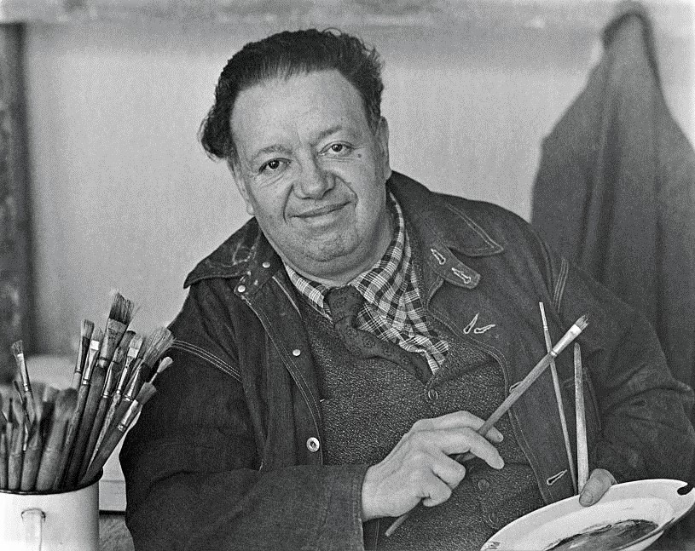
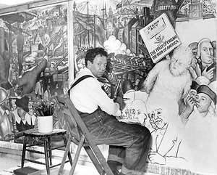
¿Como se llama este artista famoso?
Diego Rivera

Slide 5
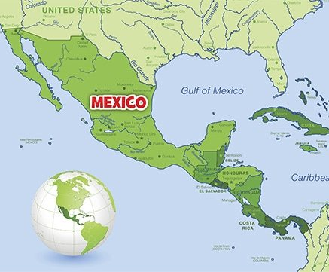
¿Dónde nació Rivera?
¿De dónde era?
Nació en / Era de Guanajuato.

Slide 6
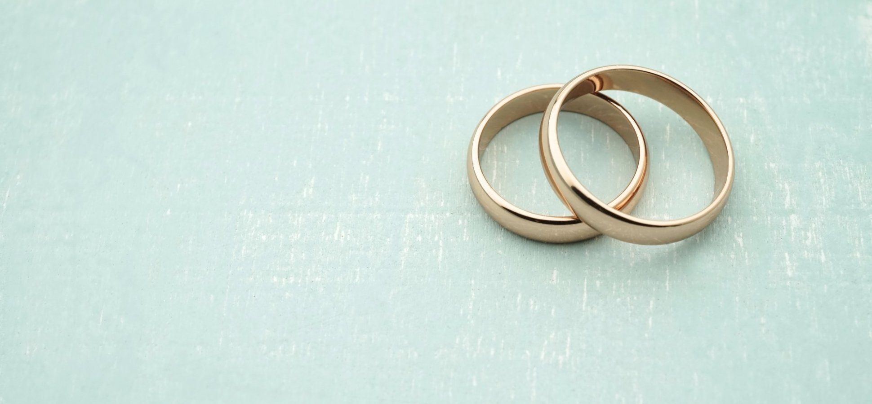
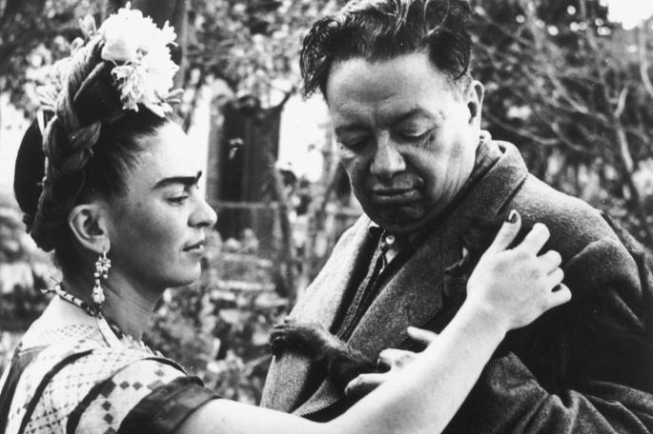
¿Con quién estaba casado Diego Rivera?

Slide 7
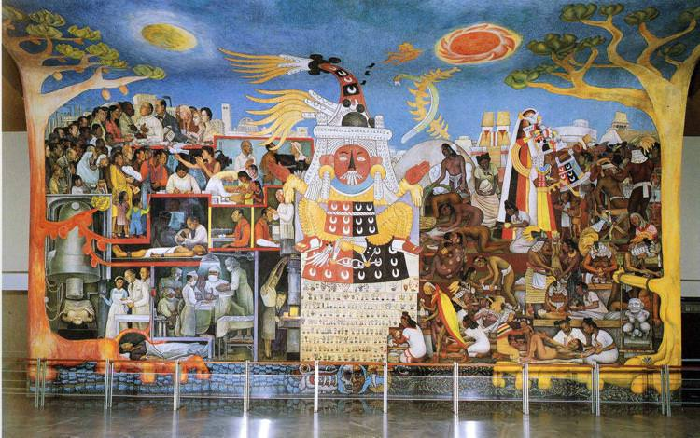
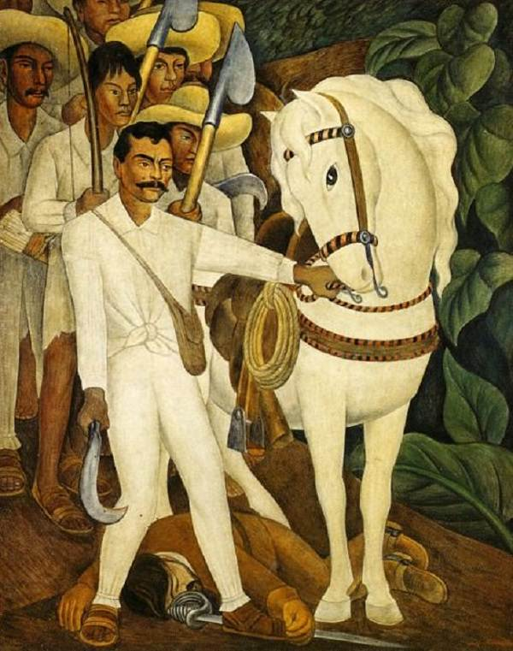
Diego Rivera pintó murales grandes.
Pintó murales en partes diferentes del mundo. Por ejemplo, hay murales de él en Nueva York, México, y San Francisco.
https://www.diegorivera.org/diego-rivera-murals.jsp

Slide 8
Un mural de Diego Rivera
https://www.diegorivera.org/diego-rivera-murals.jsp

Slide 9
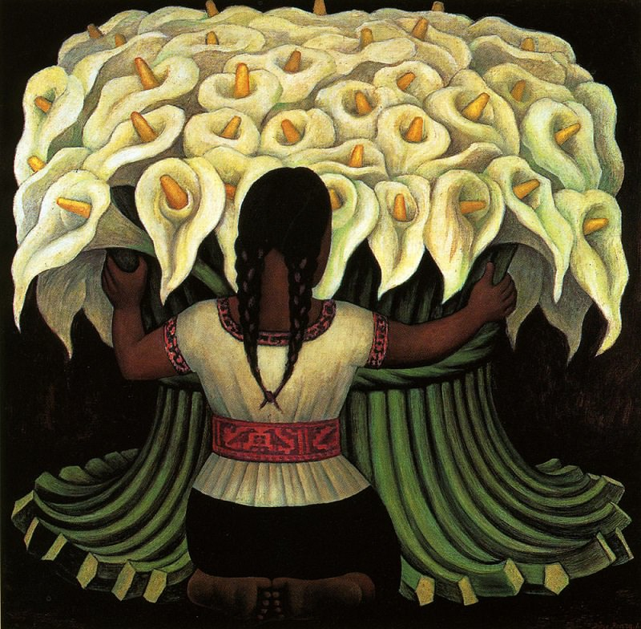
Otro mural de Diego Rivera
https://www.diegorivera.org/diego-rivera-murals.jsp

Slide 10
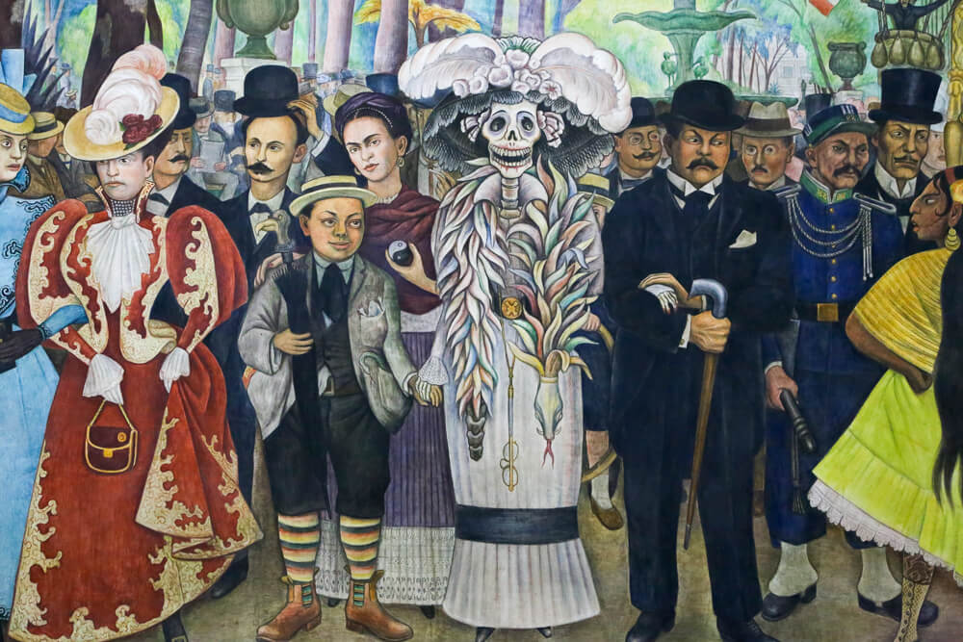
Su arte representa la cultura mexicana.
Aspectos:
•Día de los muertos
https://www.diegorivera.org/diego-rivera-murals.jsp

Slide 11
Casi siempre Diego Rivera está en sus murales.
¿Ves a Frida Kahlo?
https://www.diegorivera.org/diego-rivera-murals.jsp

Slide 12
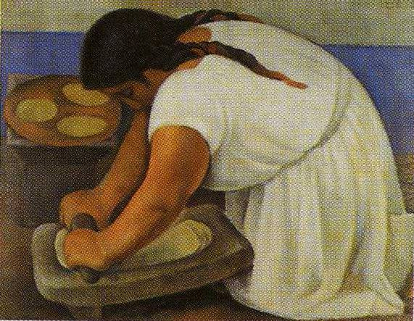
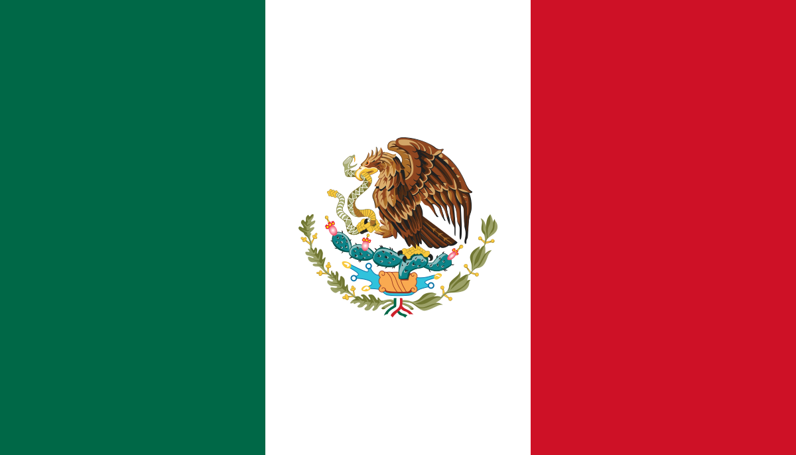
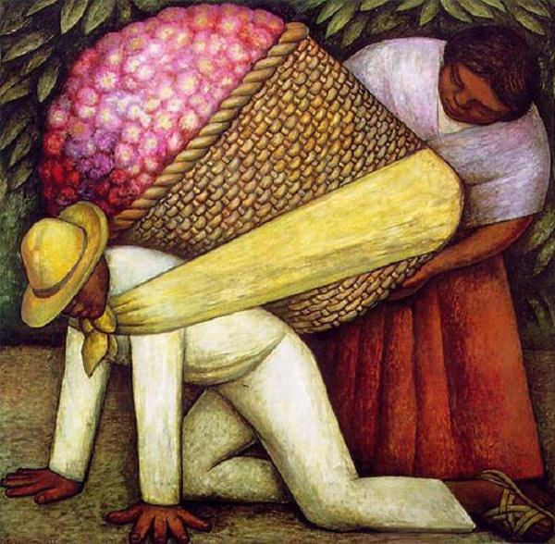
Diego Rivera celebró la cultura de las indígenas mexicanas.
https://www.diegorivera.org/diego-rivera-murals.jsp

Slide 13
Pintó murales para ayudar las indígenas.
Pintó murales para ayudar a las personas indígenas de México y para representar su cultura.
https://www.diegorivera.org/diego-rivera-murals.jsp

Slide 14
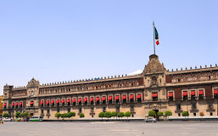
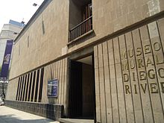
Puedes encontrar los murales de Rivera en....
..lugares públicos.
Palacio Nacional (México)
Museo Mural Diego Rivera (México)
https://www.diegorivera.org/diego-rivera-murals.jsp

